Slide 1
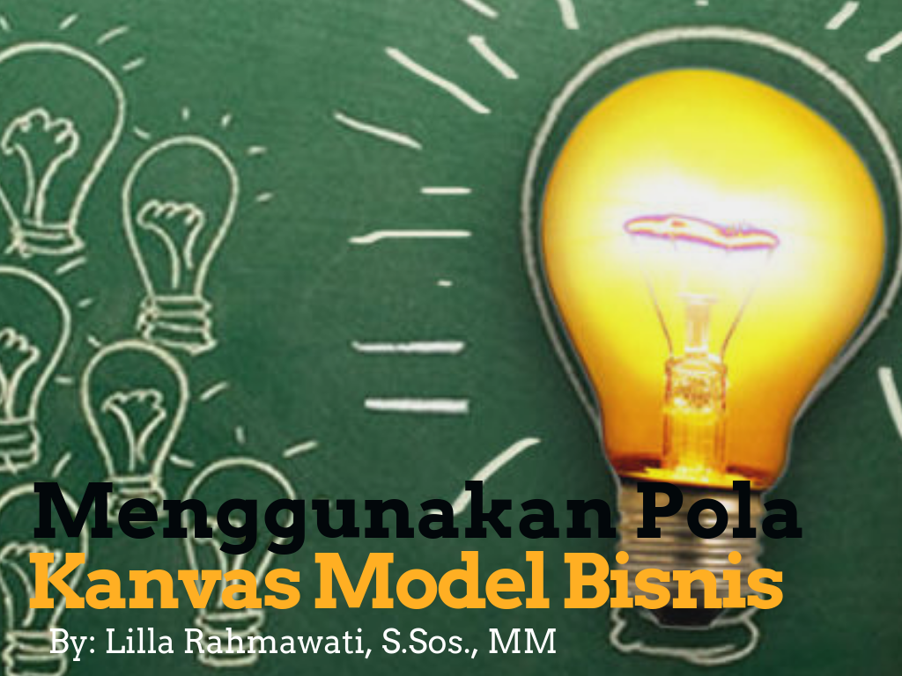

Slide 2
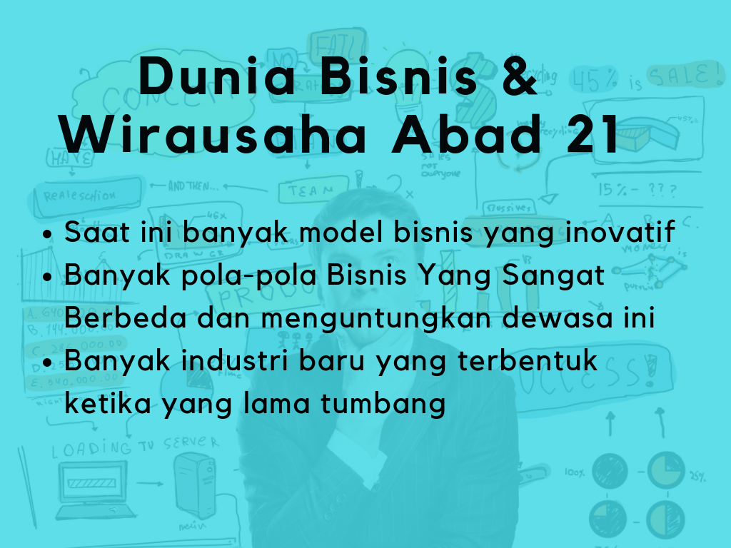

Slide 3
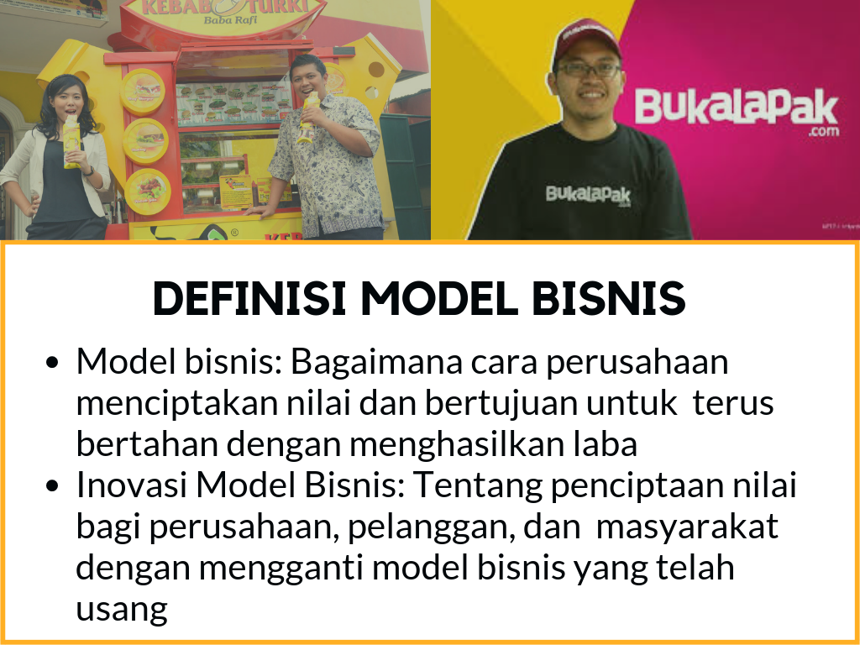

Slide 4
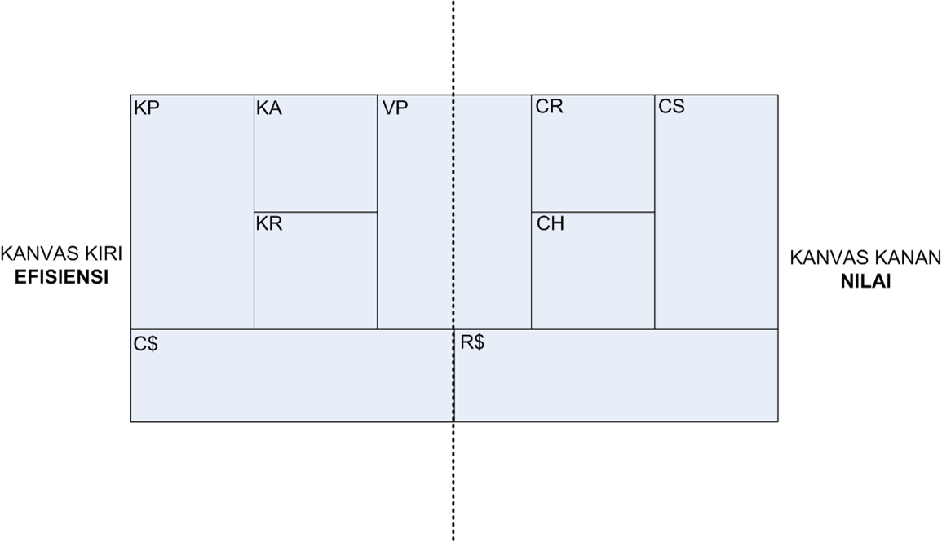
ORIENTASI
EFISIENSI VS NILAI

Slide 5
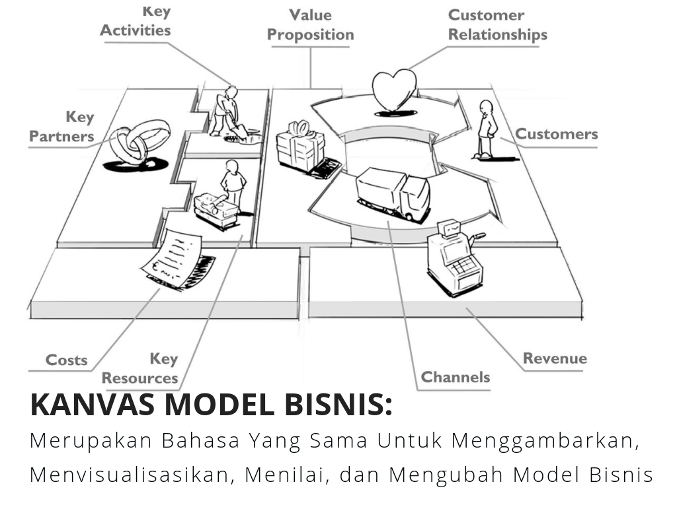

Slide 6
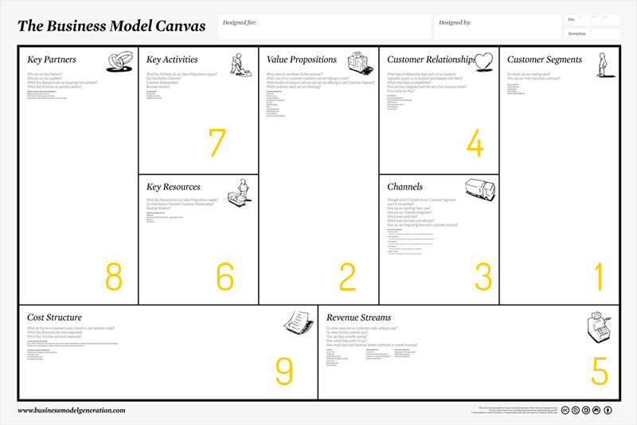

Slide 7
1. Cutomer Seqments
Untuk siapakah kita menciptakan nilai? Siapakah pelanggan terpenting kita?
Untuk memuaskan pelanggan, perusahaan dapat mengelompokkan mereka dalam segmen-segmen berbeda berdasarkan kesamaan kebutuhn, perilaku atau atribut.
Pasar Massa? Pasar Ceruk? Tersegmentasi dari kebutuhan & masalahnya? Terdiversifikasi? Platform banyak sisi.

Slide 8
2. Value Proposition
Proposisi nilai adalah alasan yang membuat pelanggan beralih dari satu perusahaan ke perusahaan lain.
Nilai apakah yang kita berikan kepada pelanggan? Diantara masalah pelanggan, manakah yang kita bantu untuk diselesaikan? Kebutuhan pelanggan manakah yang kita penuhi? Gabungan produk dan jasa apakah yang kita tawarkan kepada setiap segmen pelanggan?
Nilai dapat bersifat kualitatif (misalnya harga & Kecepatan layanan) atau kualitatif (misalnya desain dan pengalaman pelanggan)
Elemen-elemen yang dapat berkontribusi pada penciptaan nilai pelanggan: Sifat baru, Kinerja, Penyesuaian (kustomisasi), menyelesaikan pekerjaan, Desain Merek/status, Harga, Pengurangan biaya, Pengurangan resiko, Kemapuan dalam mengakses, Kenyamanan/kegunaan.

Slide 9
3. Channels
Channels adalah titik sentuh pelanggan meliputi saluran komunikasi, distribusi dan penjualan sehingga pengguhubung antara perusahaan dan pelanggan.
Melalui saluran apa agar meningkatkan kesadaran pelanggan atas produk dan jasa perusahaan?
Bagaimana membantu pelanggan mengevaluasi proposisi nilai perusahaan?
Bagaimana memungkinkan pelanggan membeli produk dan jasa yang spesifik?
Bagaimana memberikan proposisi nilai kepada pelanggan
Bagaimana memberikan dukungan purnajual kepada pelanggan?

Slide 10
4. Customer Relationship
Hubunganpelanggan menggambarkan berbagai jenis hubungan yang dibangun perusahaan bersama segmen pelanggan yang spesifik.
Jenis hubungan apakah yang diharapkan masing-masing segmen pelangan untuk kita bangun dan pertahankan bersama mereka? Jenis hubungan apakah yang telah kita bangun? Seberapa mahalkah jenis hubungan itu? Bagaimana hubungan pelanggan tesebut terintegrasi dengan model-model bisnis kita yang lain?
Hubungan pelangan dapa di dorong oleh motivasi: Akuisisi pelanggan, Retensi (Mempertahankan) pelanggan, Peningkatan penjualan (upselling).
Kategori hubungan pelanggan: Bantuan personal, Bantuan personal khusus, Swalayan, Layanan otomatis, Komunitas, Kokreasi.

Slide 11
5. Revenue Streams
Arus pendapatan menggambarkan uang tunai yang dihasilkan perusahaan dari masing-masing segmen pelanggan.
Untuk nilai apakah pelanggan benar-benar besedia membayar? Untuk apa sajakah mereka membayar? Bagaimana pembayaran mereka? Bagaimana cara pembayaran yang lebih mereka sukai? Berapa besarkah kontribusi masing-masing arus pendapatan terhadap pendapatan secara keseluruhan?
Beberapa cara membangun arus pendapatan: Penjualan aset, Biaya penggunaan, Biaya berlangganan, pinjaman/penyewaan/leasing, lisensi, Biaya komisi, Periklanan.

Slide 12
6. Key Resources
Sumber Daya utama mengambarkan aset-aset terpenting yang diperlukan agar sebuah model bisnis dapat berfungsi.
Sumber daya utama dapat berbentuk fisik, finansial, intelektual, atau manusia. Bisa dimiliki atau disewa.
Kategori sumber daya utama: fisik, intelektual, manusia, finansial, (5 M :man, machine, money, methode, material + 1 information)

Slide 13
7. Key Activities
Aktivitas kunci yang menggambarkan hal-hal penting yang harus dilakukan perusahaan agar model bisnisnya dapat bekerja.
Apa sajakah aktivitas-aktivitas kunci yang diperlukan proposisi nilai kita? Saluran distribusi kita? Hubungan pelanggan? Arus pendapatan?
Aktivitas-aktivitas kunci dikategorikan sebagai berikut: Produksi, Pemecahan masalah, Platform/jaringan

Slide 14
8. Key Parterships
Kemitraan utama menggambarkan jaringan pemasok dan mitra yang membuat model bisnis dapat bekerja.
Siapa sajakah mitra utama kita? Siapa sajakah pemasok utama kita? Sumber Daya Utama apakah yang kita dapatkan dari mitra? Aktivitas kunci apa sajakah yang dilakukan mitra kita?
Kita dapat membedakan empat jenis kemitraan yang berbeda: Aliansi strategis antara non pesaing, Coopetition kemitraan strategis antar pesaing, usaha patungan untuk mengembangkan bisnis baru, hubungan pembeli-pemasok untuk menjami pasokan yang diandalkan.
Agar bermanfaat, tiga motivasi dalam membangun kemitraan; Optimisasi dan skala ekonomi, Pengurangan risiko dan ketidakpastian

Slide 15
9. Cost Structure
Struktur biaya yang menggambarkan semua biaya yang dikeluarkan untuk mengoperasikan model bisnis
Biaya terpenting apakah yang ada dalam model bisnis kita? Sumber daya utama apakah yang paling mahal? Aktivitas-aktivitas kunci apakah yang paling mahal?
Biaya model bisnis: terpacu biaya, terpacu nilai.
Struktur biaya dapat memiliki karakteristi: biaya tetap, biaya variabel, skala ekonomi, lingkup ekonomi>

Slide 16
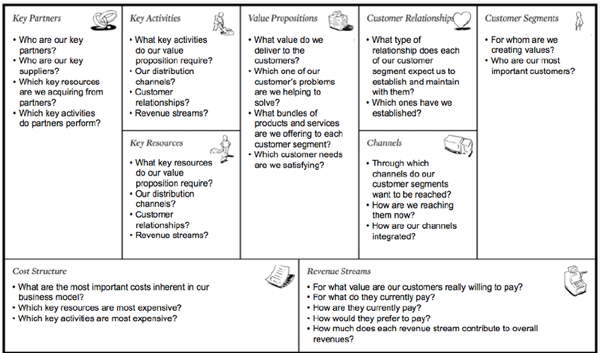

Slide 17
